Slide 1

Опыт работы с детьми3-4 лет по теме
«Формирование привычки к здоровому образу жизни у детей младшего дошкольного возраста»
Составила
воспитатель Мухина Л.Г.

Slide 2
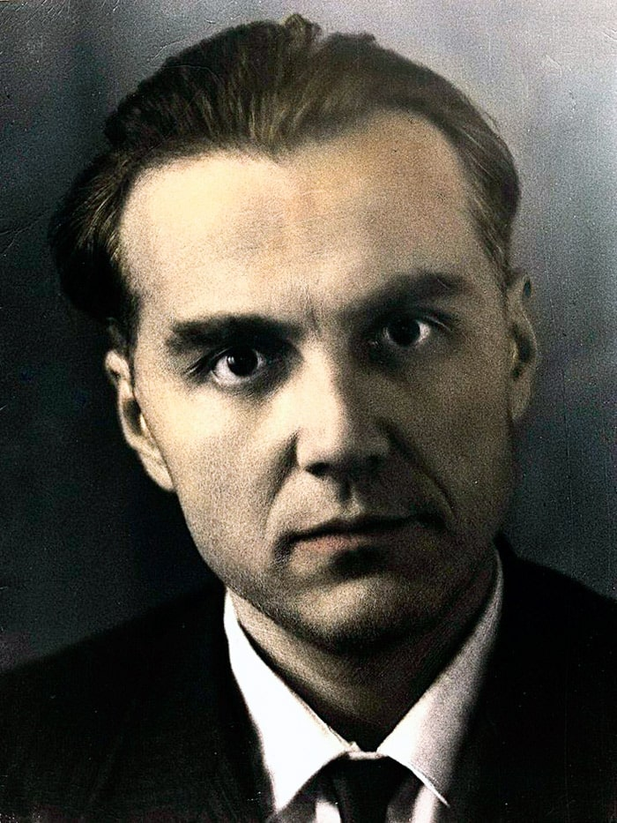
"Я не боюсь еще и еще раз сказать:
забота о здоровье - важнейшая работа воспитателя.
От жизнерадостности, бодрости детей
зависит их духовная жизнь, мировоззрение,
умственное развитие, прочность знаний, вера в свои силы".
В. Сухомлинский

Slide 3
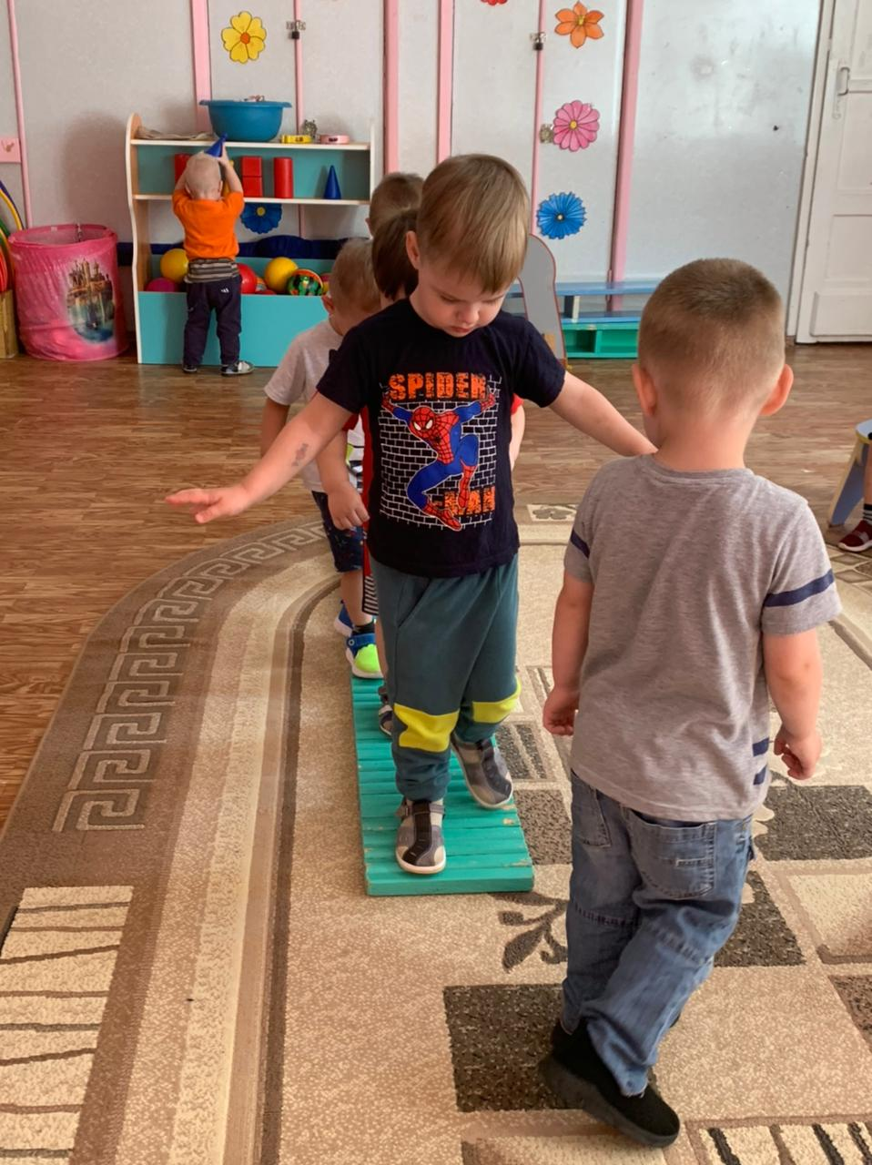
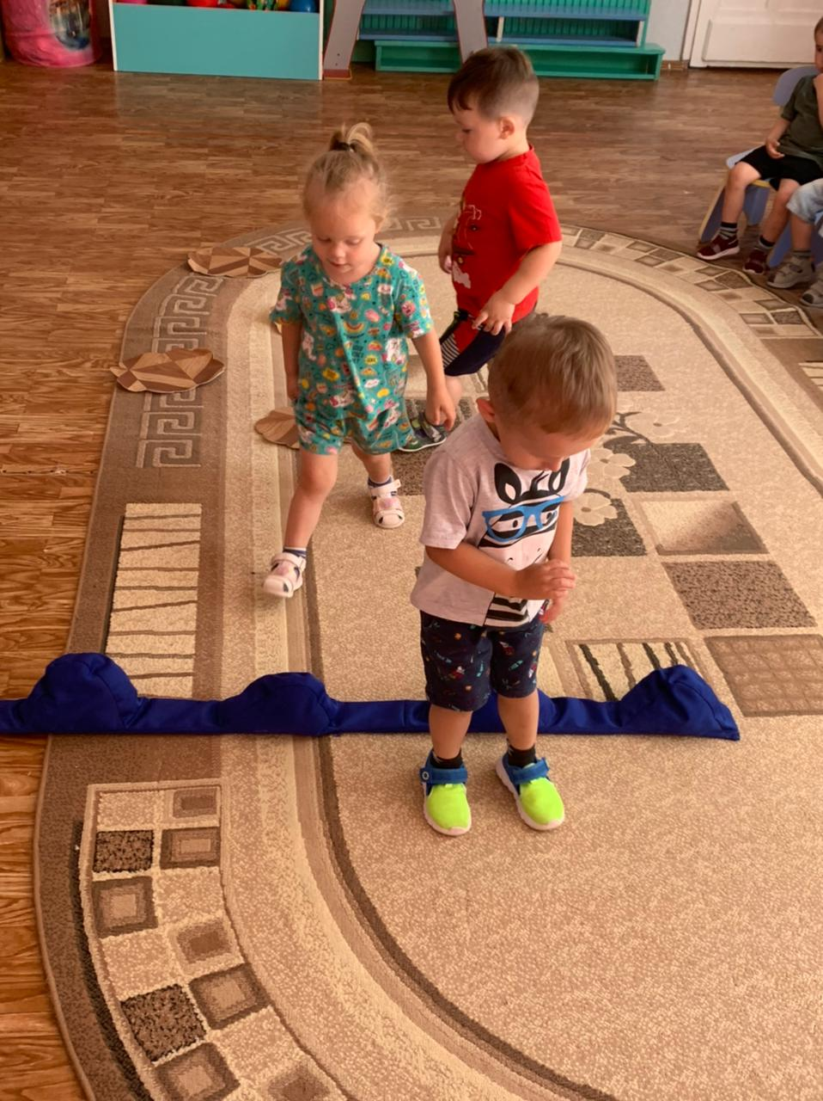
Актуальность и перспективность опыта
В соответствии с Законом «Об образовании» здоровье детей относится к приоритетным направлениям государственной политики в сфере образования. Вопрос об укреплении и сохранении здоровья на сегодняшний день стоит очень остро.
Формирование здорового образа жизни должно начинаться уже в детском саду.
Во 2-ой младшей группе в образовательной области « Физическое развитие» основное направление « Формирование начальных представлений о здоровом образе жизни».
Главная цель является становление ценностей здорового образа жизни.

Slide 4
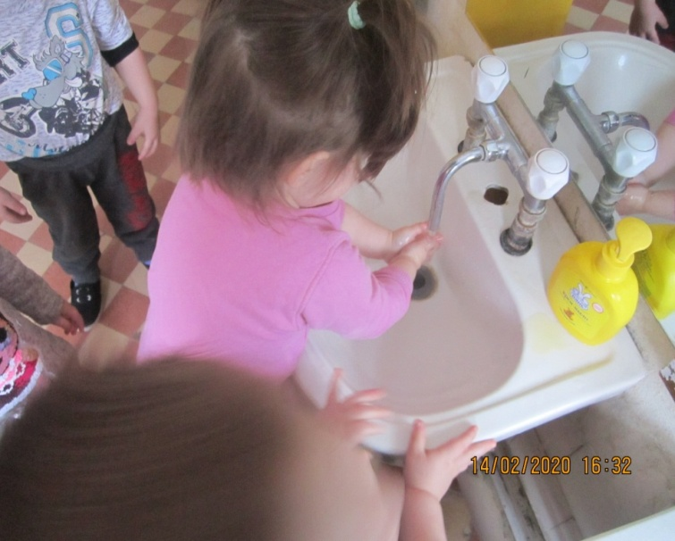
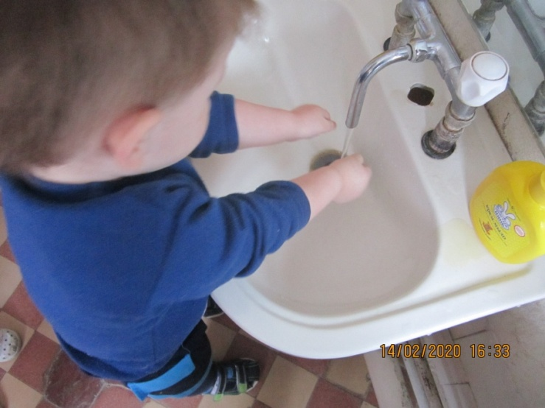
Задачи для детей младшего дошкольного возраста:
- Развивать умение различать и называть органы чувств (глаза, рот, нос, уши), дать представление об их роли в организме и о том, как их беречь и ухаживать за ними.
- Дать представление о полезной и вредной пище; об овощах и фруктах, молочных продуктах, полезных для здоровья человека.
- Формировать представление о том, что утренняя зарядка, игры, физические упражнения вызывают хорошее настроение;
с помощью сна восстанавливаются силы.
- Познакомить детей с упражнениями, укрепляющими различные органы и системы организма.
- Дать представление о необходимости закаливания.
- Дать представление о ценности здоровья; формировать желание вести здоровый образ жизни.
Формировать умение сообщать о своем самочувствии взрослым, осознавать необходимость лечения
- Формировать потребность в соблюдении навыков гигиены и опрятности в повседневной жизни.

Slide 5
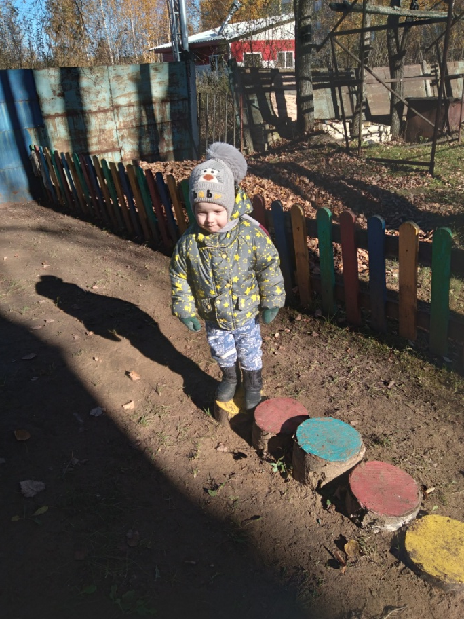
Чтобы обеспечить работу по данной теме используюем методику К.Ю. Белая «Формирование основ безопасности у дошкольников» для занятий с детьми 2-7 лет.
В разделе «Бережем свое здоровье» рассматриваем следующие темы:
- «Как устроен мой организм»;
- «Соблюдаем режим дня»;
- «Бережем свое здоровье»;
- «О правильном питании и пользе витаминов»;
«Правила первой помощи».
Для осуществления работы по данной теме составили перспективный план для детей второй младшей группы«Бережем свое здоровье»

Slide 6
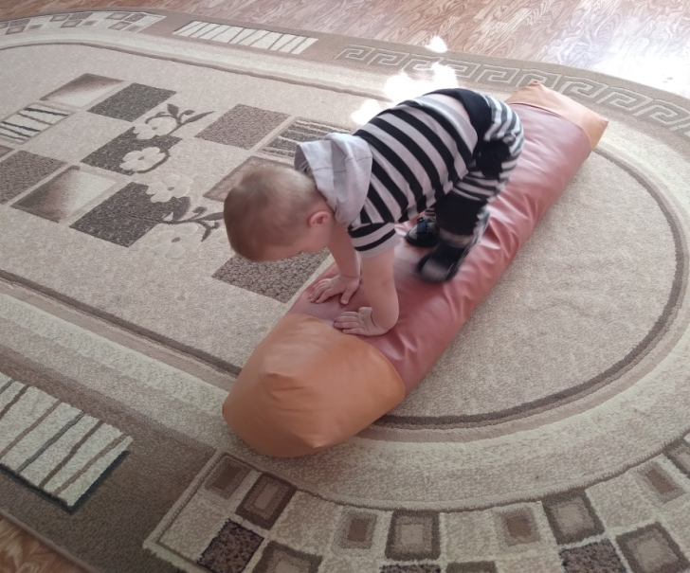
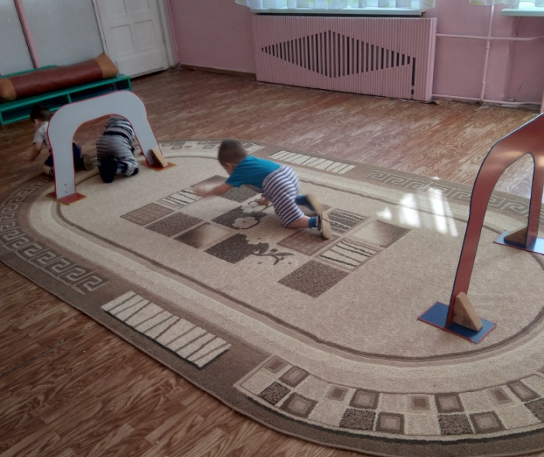
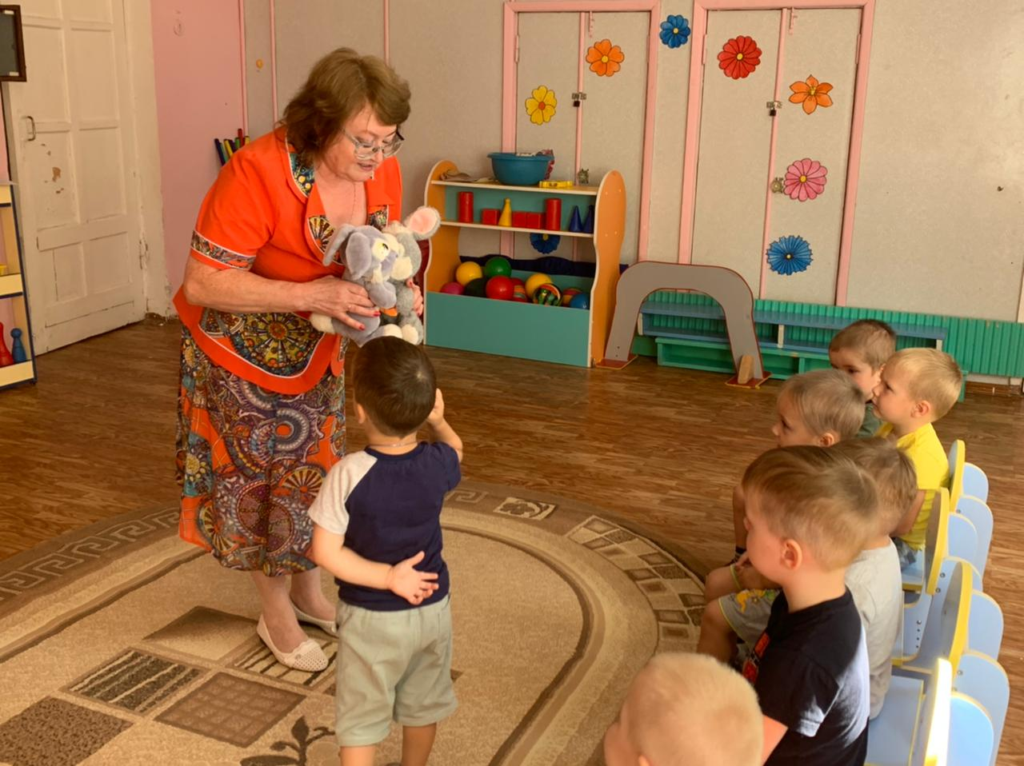
Валеологического воспитания дошкольников, реализуем не только в рамках непосредственной образовательной деятельности (НОД), на занятиях по познавательному развитию, физическому развитию, но и на
досуговых мероприятиях, развлечениях;
во время прогулок;
в режимных моментов (утреннего сбора, проведения гигиенических процедур до и после сна и пр.),
Во время игр и совместной деятельности воспитателя с детьми.
С детьми младшего дошкольного возраста всегда используем игровую мотивацию. К нам в гости приходит кукла мальчик или девочка с какой то проблемой. Решая её детки, познают части тела, как нужно беречь их, чем питаться, как ухаживать за своим организмом, чтобы быть здоровым.

Slide 7
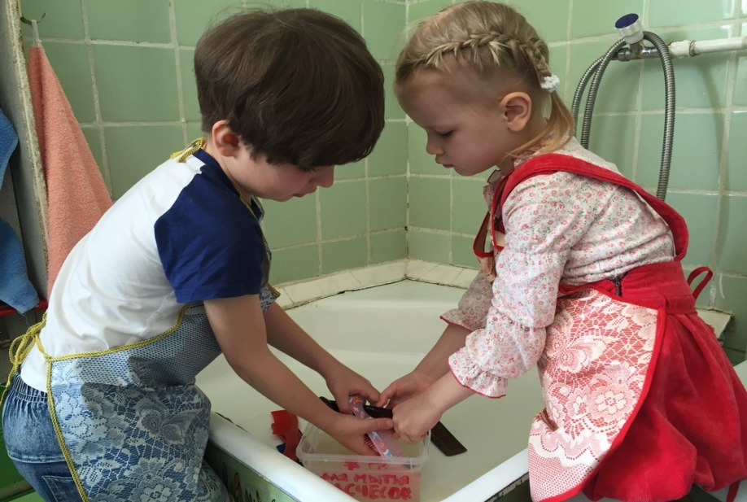
В рамках образовательной деятельности используем разнообразные методы:
Словесные : Это объяснение
К примеру, при рассмотрении темы во второй младшей группе о гигиене предметов личного пользования «Мы моем расчёски» своим воспитанникам я разъясняю важность регулярного ухода за расчёсками так: «Мы живём в окружении микробов. Некоторые из них дружелюбные, а некоторые, наоборот, вредные. И эти плохие очень любят вредить человеку: попадают на тело или внутрь организма и провоцируют всякие болезни. Так вот: очень любят микробы селиться на неухоженных предметах личной гигиены — расчёсках, зубных щётках. Поэтому, если мы не хотим, чтобы эти мелкие вредители заставляли нас болеть, расчёски, щётки нужно регулярно мыть, ведь ничего так не боятся микробы как воды и чистоты».

Slide 8
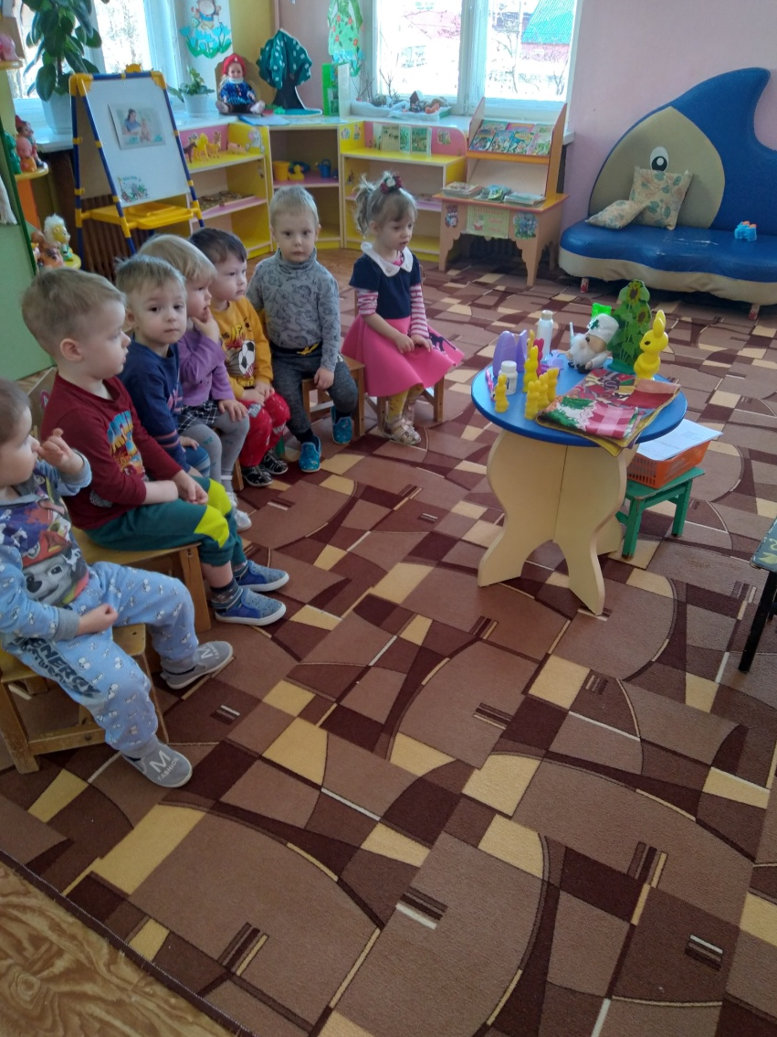
Беседа
Рассматривая тему «Человек», проводим с детьми беседу «Я — человек», где мы сравниваем внешний вид человека и куклы.
Используем рифмовки и загадки
Во второй младшей группе занятие по теме «Колобок, я тебя съем: продукты питания. Овощи» я начинаю с загадок, если дети затрудняются дать ответ обязательно использую наглядность:

Slide 9
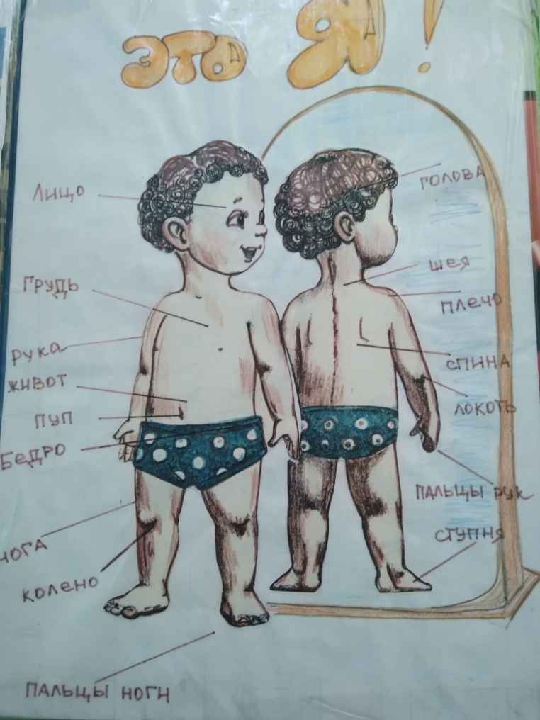
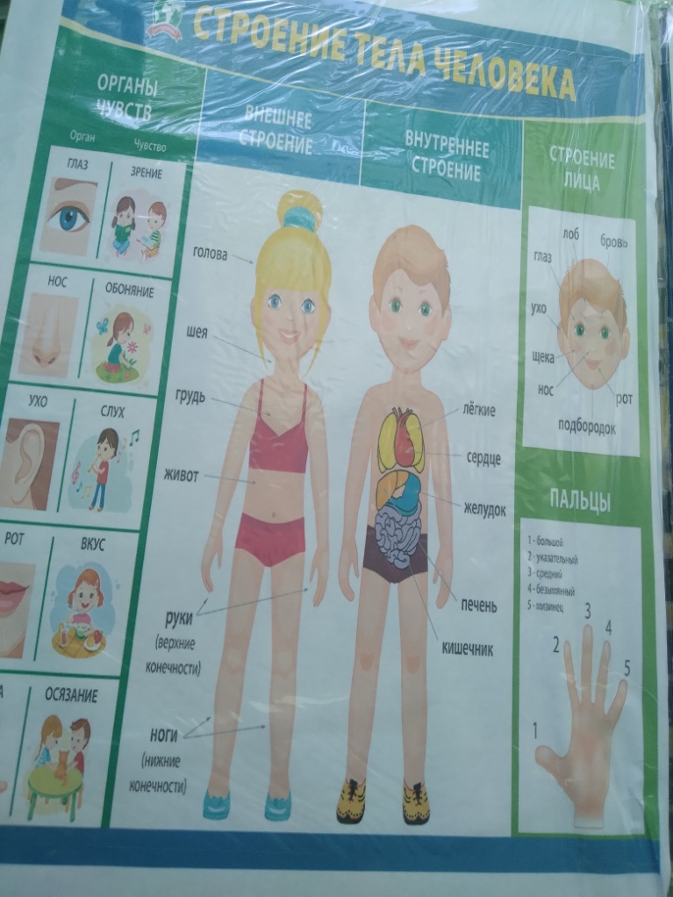
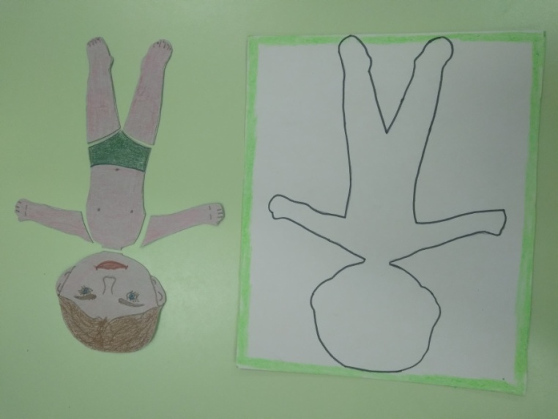
Так как наглядный метод — это обязательное условие успешной реализации задач образовательного процесса.
Для этого в группе были созданы условия (дидактические игры: «Наше тело», «Наше лицо», «Органы чувств», ширма: «Это Я», «Строение тела человека», альбом «Азбука здоровья».
.

Slide 10
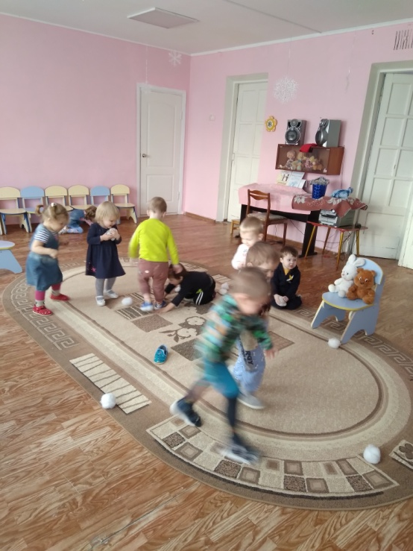
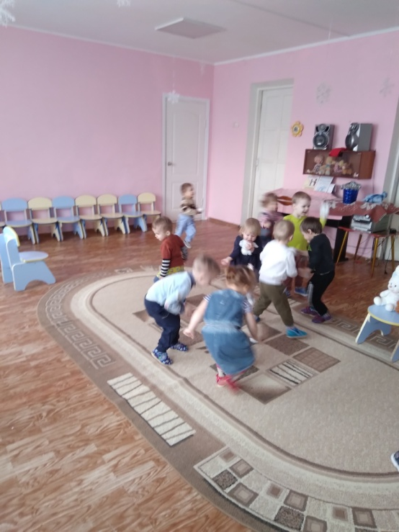
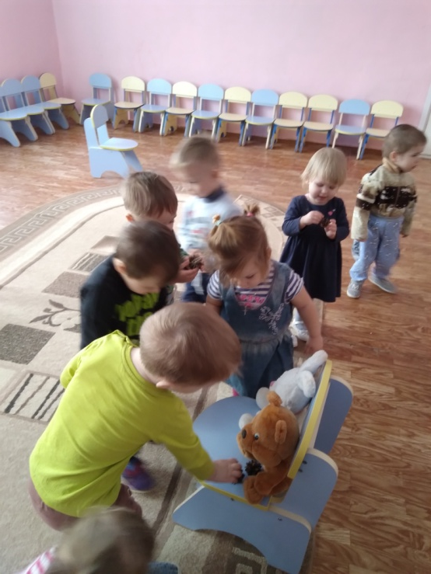
Использовали игровой метод:
дидактические игры
«Свари борщ» Цель: закрепить названия овощей; дать общее представление о процессе приготовления борща, о пользе борща для организма
Дети берут из «волшебного мешочка» картинку с изображением овоща и определяют, нужен ли он в борще или нет.
Подвижные игры ,
Театрализованные игры. Пришел в гости Айболит», « Мойдодыр нас учит умываться».

Slide 11
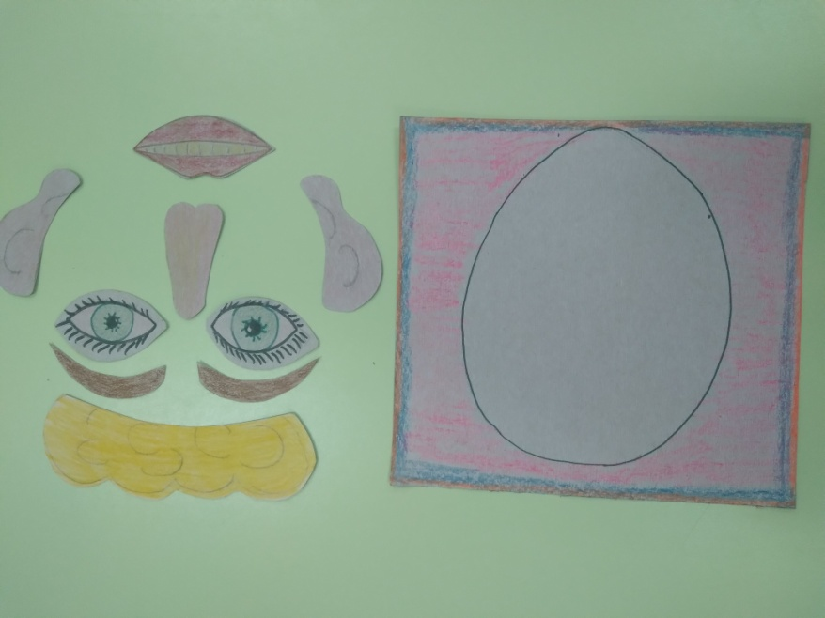
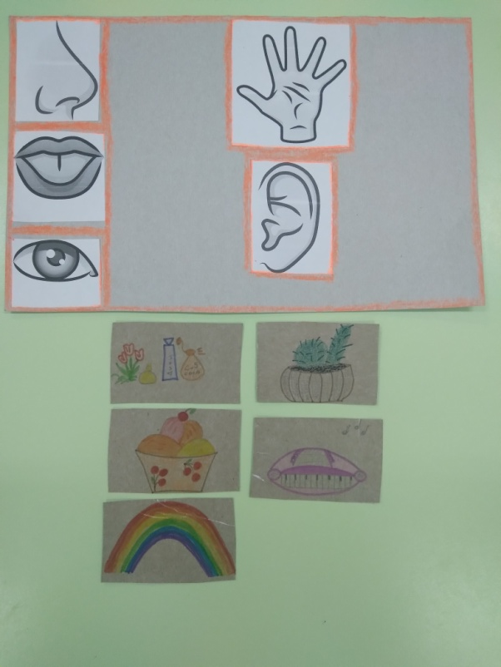
Практический метод:
Проводили простые опыты: например: «Зачем нужны глаза»
Дети закрывают глаза, я совершаю какие-то действия ( например тихо хлопаю в ладошки), а затем прошу малышей сказать, чем я занималась. Ребята не могут дать ответ. Тогда повторяю свои манипуляции, но дети уже ничем не прикрывают глаза.
Вывод: без зрительного контакта , без глаз, составить впечатления о том, чем занимается персонаж, нельзя. Глаза нужно беречь!

Slide 12
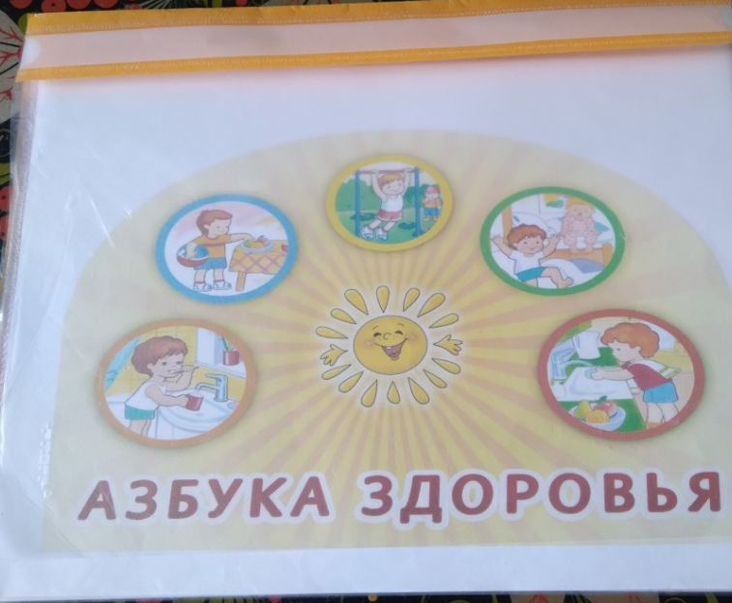
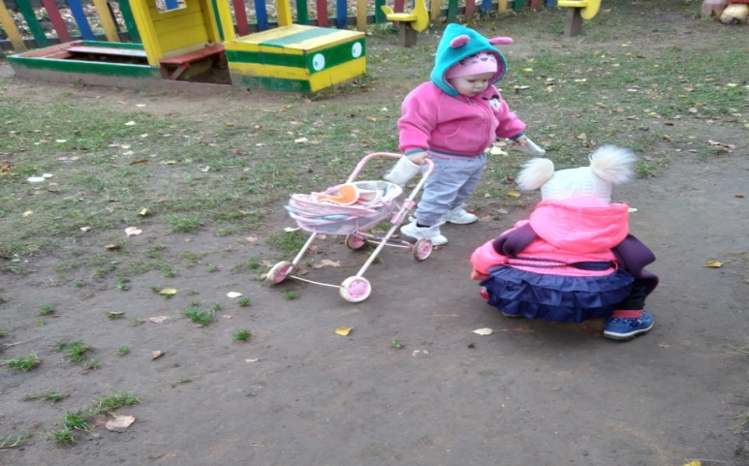
Для более эффективного решения образовательных задач использовали интеграцию образовательных областей:
- «Познавательное развитие» - расширение у детей кругозора в части представления о здоровье и ЗОЖ;
- «Социально – коммуникативное развитие» - формирование первичных ценностных представлений о здоровье и ЗОЖ человека, соблюдение элементарных общепринятых норм и правил поведения в части ЗОЖ, формирование основ безопасности собственной жизнедеятельности, в т. ч. здоровья;
- «Речевое развитие» - использование чтения художественных произведений для обогащения и закрепления содержания области «Физическое развитие»;
.

Slide 13
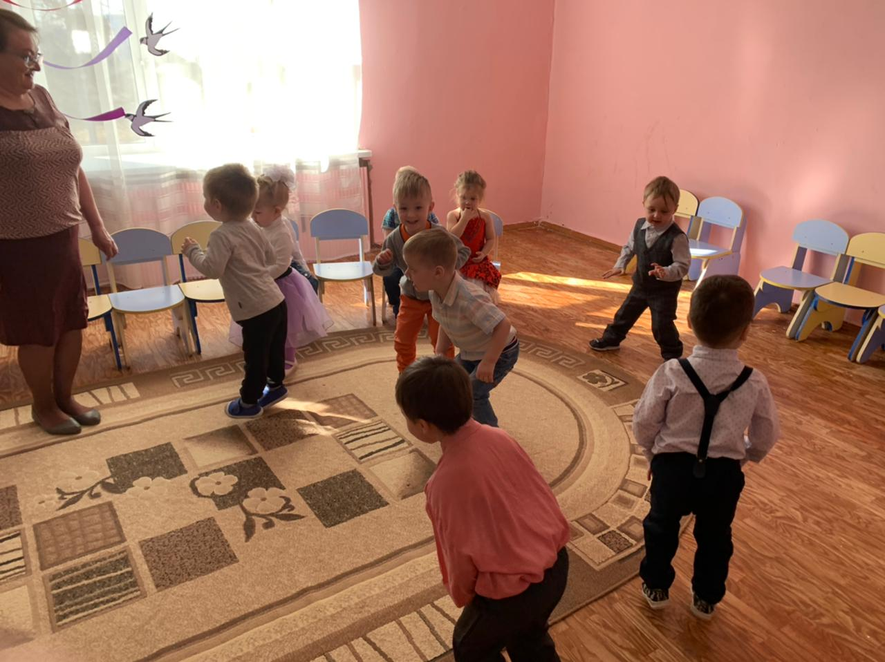
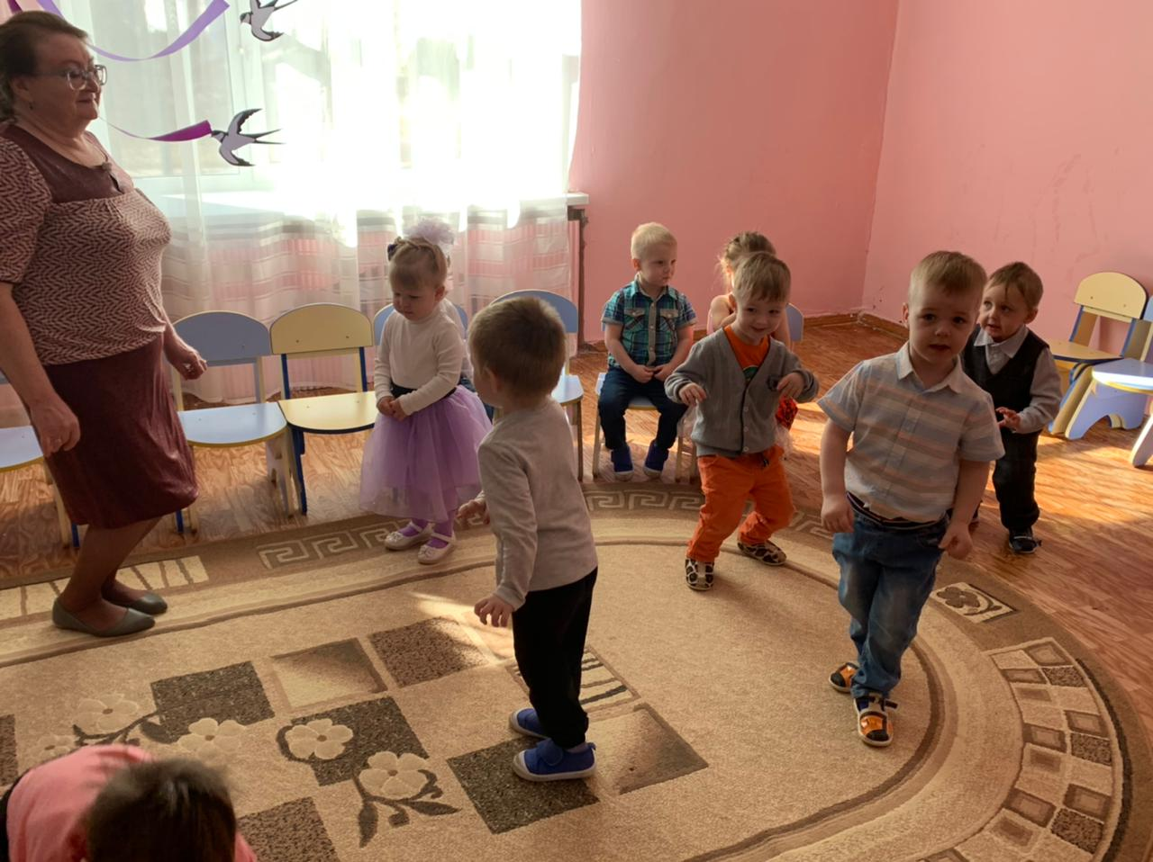
- «Художественно – эстетическое развитие» - развитие навыков здорового образа жизни через музыкально-художественную деятельность.
В рамках образовательной области «Физическое развитие» проводила целенаправленную систематическую работу с детьми по формированию представлений о здоровом образе жизни.
Работа по здоровому образу жизни в системе проводится и в режимные моменты .

Slide 14
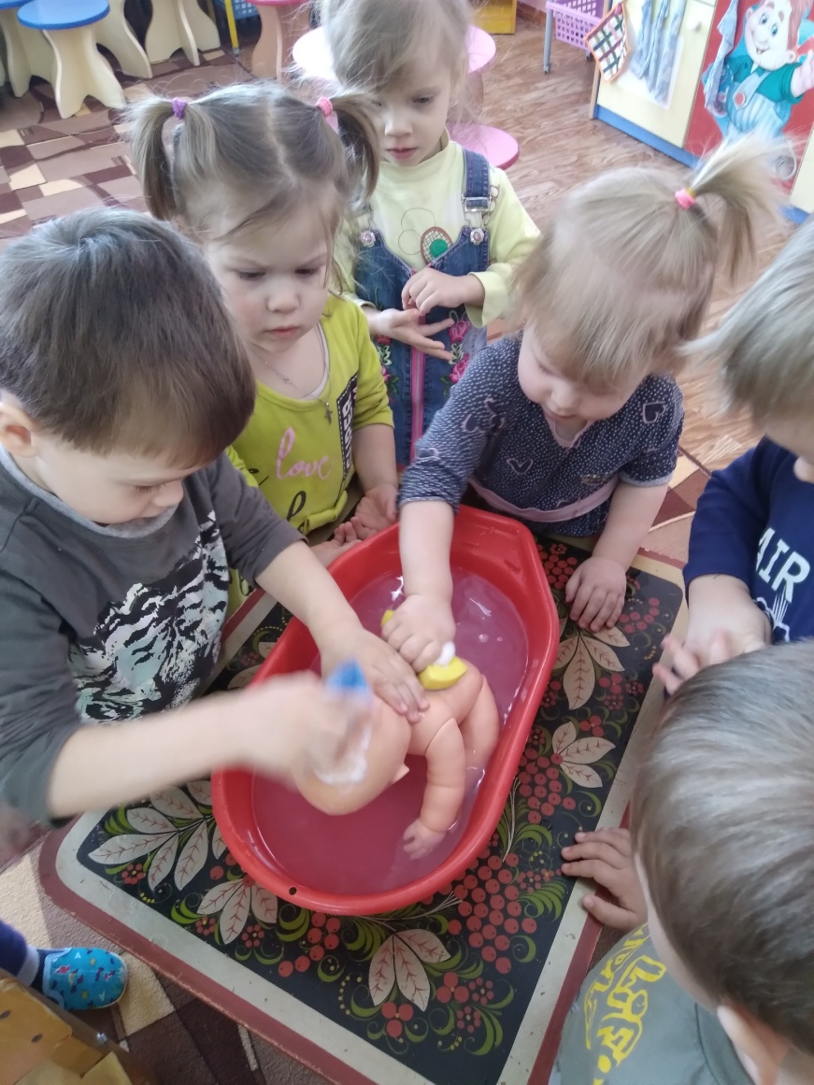
Делая зарядку , говорю детям о пользе физических упражнений , обязательно вместе с детьми учим сказочного персонажа правильно выполнять упражнения.
Когда дети принимают пищу, объясняли им как полезна кашка, используя художественное слово « Кашку, супчик все съедим, мы большими стать хотим».
При умывании говорим и показываем, а так же учим куклы, как нужно мыть ручки, чтобы смыть всю грязь, все микробы
« Надо, надо умываться по утрам и вечерам , а не чистым трубочистам стыд и срам , стыд и срам».
Когда детей укладываем спать, объясняем им, как полезен сон.
«Сон у нас волшебный, когда вы спите вы растёте» Исполняем детям колыбельную песню или рассказываем спокойную сказку.

Slide 15
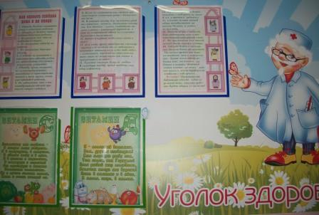
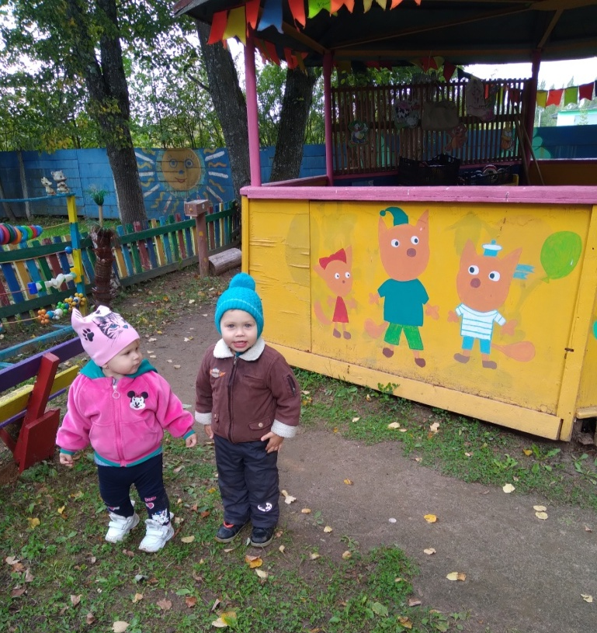
Образование детей по данной теме не возможно без активного участия родителей. Так как взрослые являются примером для подражания.
Приобщению детей и родителей к здоровому образу жизни. Проводим с ними индивидуальные консультации: « Как научить ребенка быть самостоятельным», «Правильное питание»,« Режим дня», « Полезные прогулки». Оформили уголок здоровья для родителей, где предлагаем им наглядные консультации. Провели родительское собрания « Что такое ЗОЖ», где с родителями определили основные направления здорового образа жизни. Также используем и нетрадиционные формы консультации предлагаем родителям в офлайн – режиме.

Slide 16
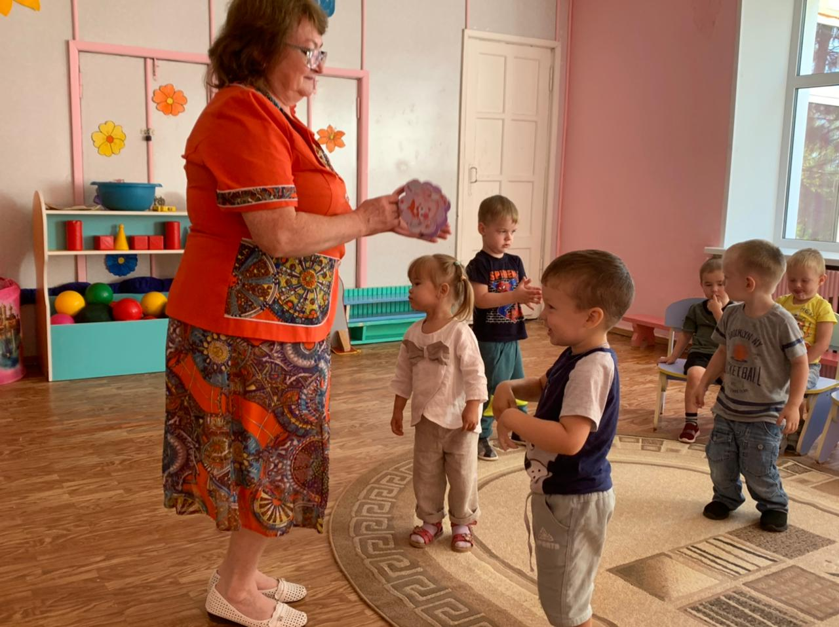
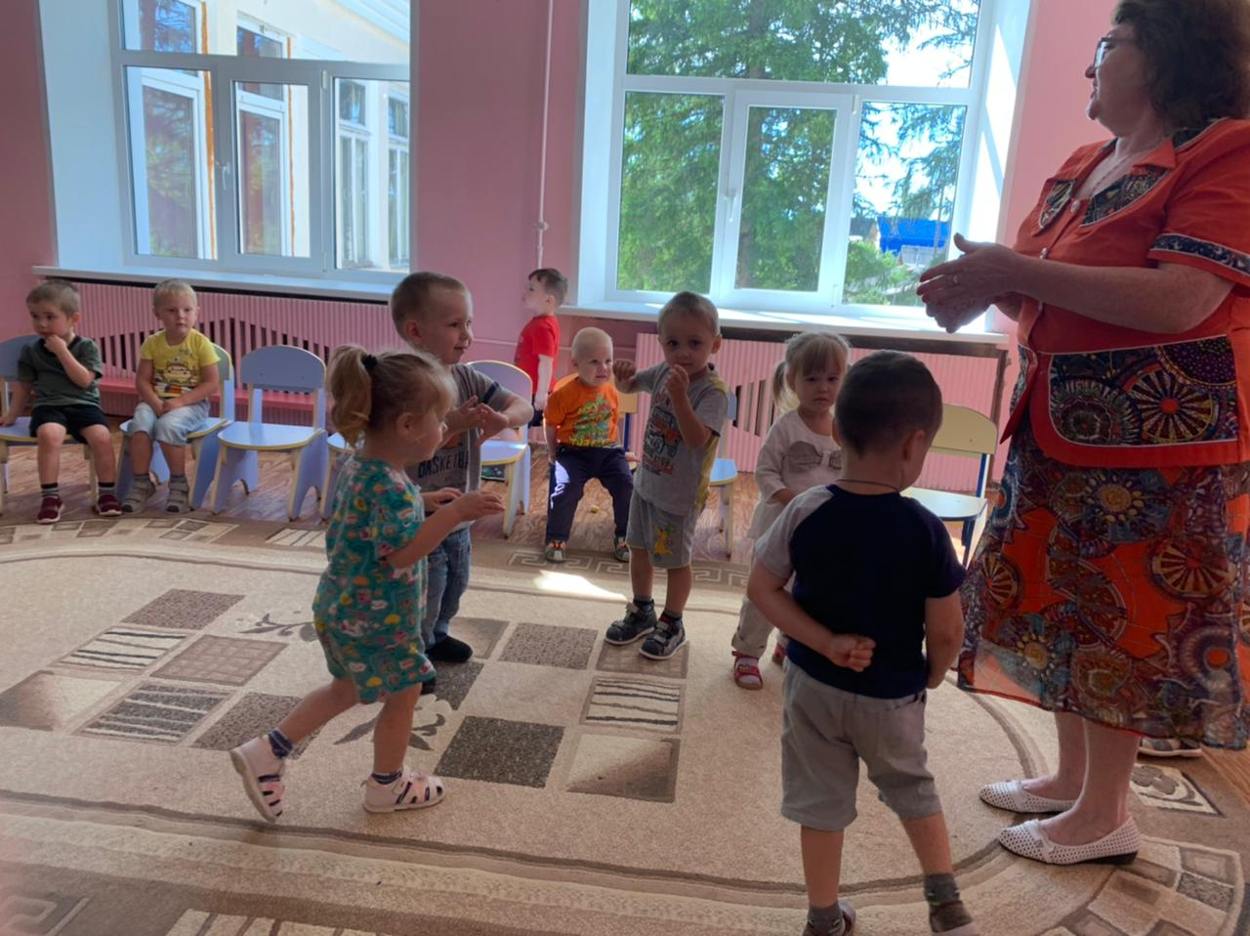
Наблюдая за поведением детей, отмечаем что у воспитанников положительное отношение к физическим упражнениям, подвижным играм и закаливающим процедурам, к правилам личной гигиены, соблюдению режима дня в семье и ДОУ. В результате работы с родителями повысился уровень знаний по данной теме у родителей.
Таким образом, целенаправленная работа с детьми по формированию здорового образа жизни показала высокую результативность. В дальнейшем мы будем продолжать работу в данном направлении формировать осознанное отношение дошкольников к здоровому образу жизни, как с детьми , так и с родителями.

Slide 17
Спасибо
за внимание

